Slide 1

南京航空航天大学 Nanjing University of Aeronautics and Astronautics
复杂环境下四旋翼多源传感器融合位姿估计研究
室内环境下四旋翼多源传感器（视觉惯性）融合定位导航研究
Notes:
各位老师、同学，大家好！这是我的硕士学位论文开题答辩，我的论文题目是：复杂环境下四旋翼多源传感器融合位姿估计研究。我的指导教师是史志伟教授。

Slide 2
论文大纲
PAPER PIPELINE
南京航空航天大学
二、基于VIO的典型四旋翼定位方法对比分析
2.1 基于EKF的松耦合和紧耦合VIO
2.2 基于因子图优化的紧耦合VIO
2.3 视觉短时失效下典型VIO的定位结果分析
四、四旋翼轨迹规划与跟踪控制研究
4.1 基于EGO-PLANNER的轨迹规划算法
4.2 基于PID 的轨迹跟踪控制方法
4.3 基于微分平坦的轨迹跟踪控制方法
三、基于深度学习和IMU的四旋翼短时位姿预测
3.1 四旋翼视觉惯性位姿估计可观测性分析
3.2 仿真数据集及神经网络模型
3.3 四旋翼短时位姿预测及精度评估
五、视觉短时失效下四旋翼定位导航仿真与实验
5.1 仿真环境与实验设备
5.2 四旋翼轨迹规划与跟踪控制仿真
5.3 四旋翼轨迹规划与跟踪控制实验验证
2
Notes:
这是我的研究计划。

Slide 3
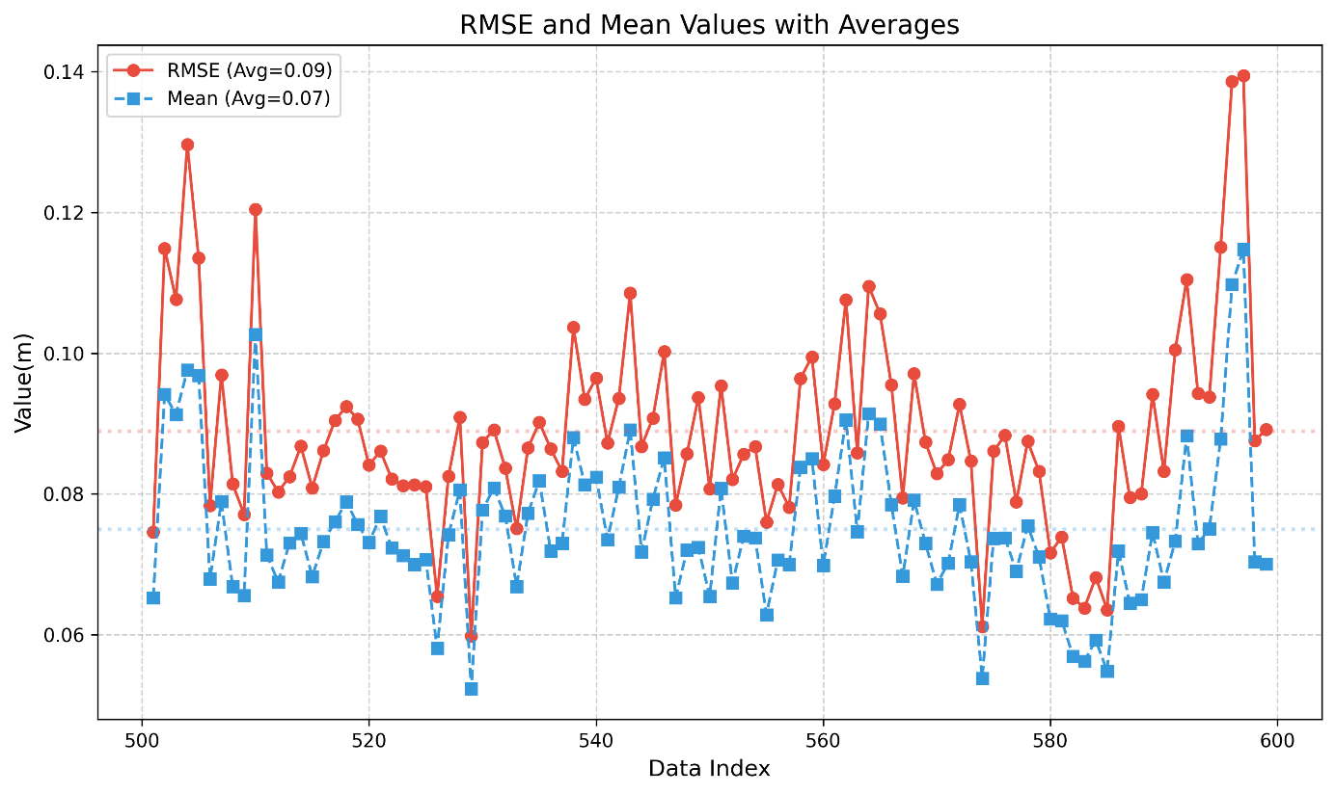
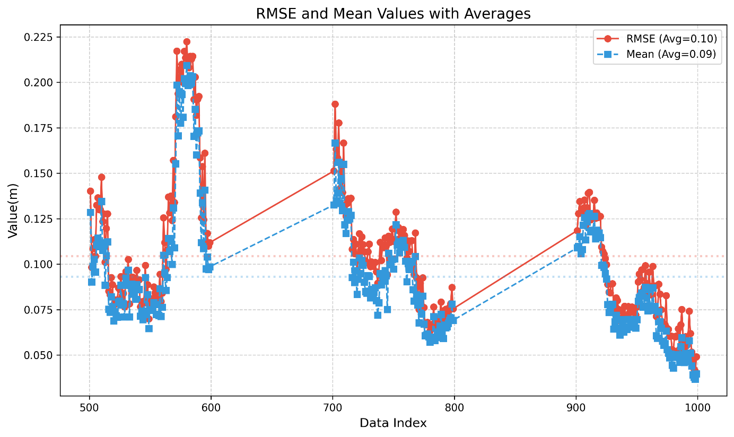
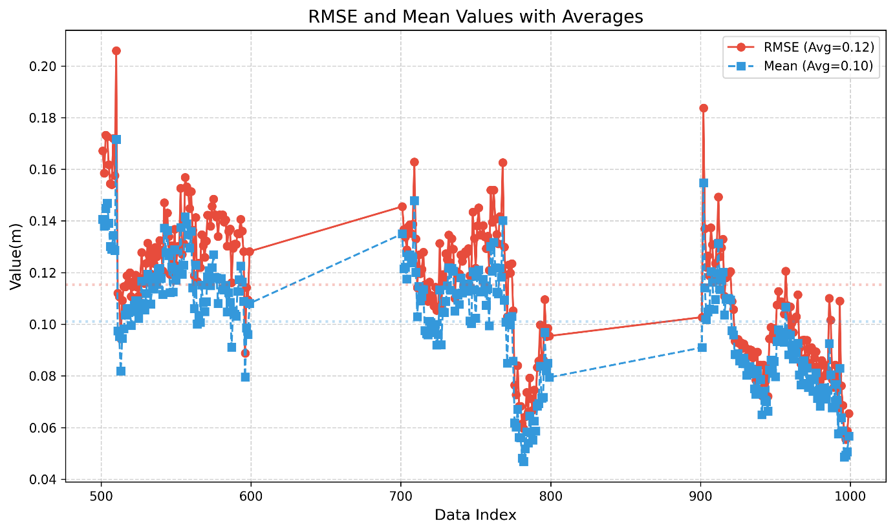
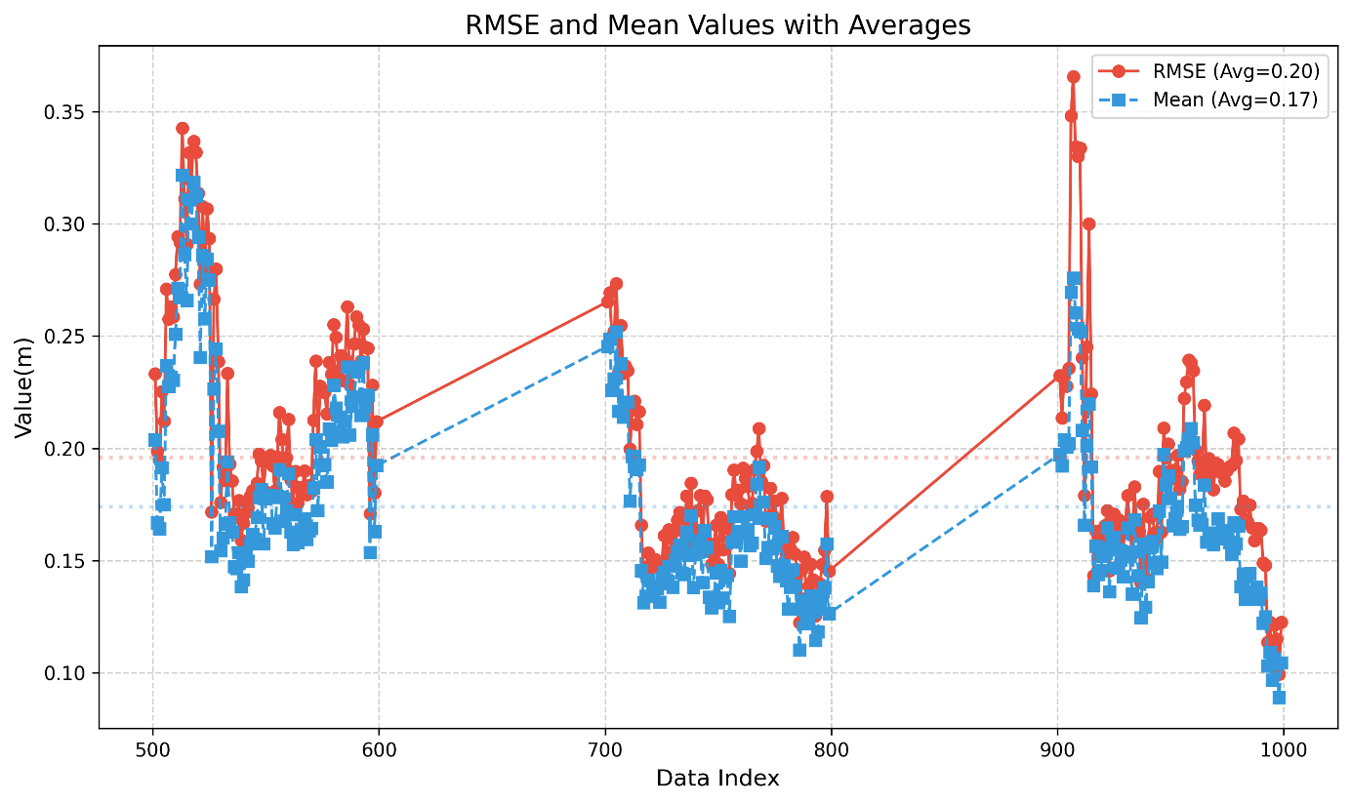

Slide 4
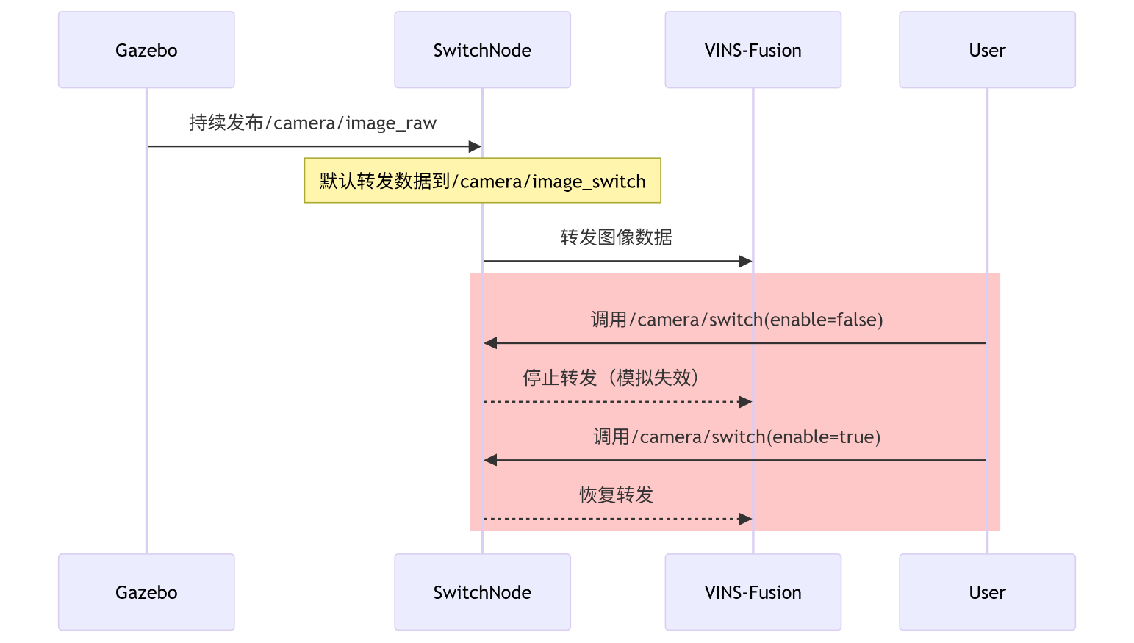
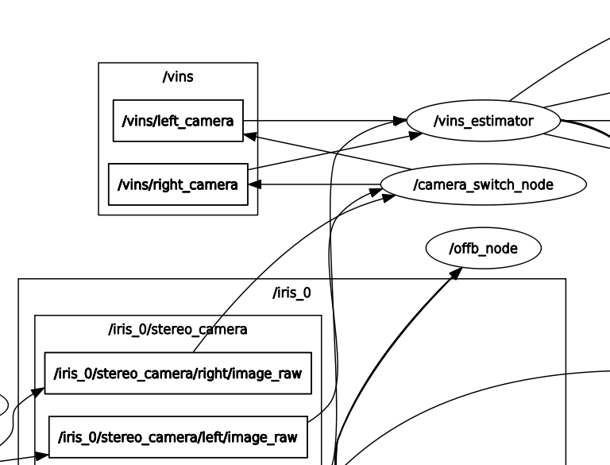

Slide 5
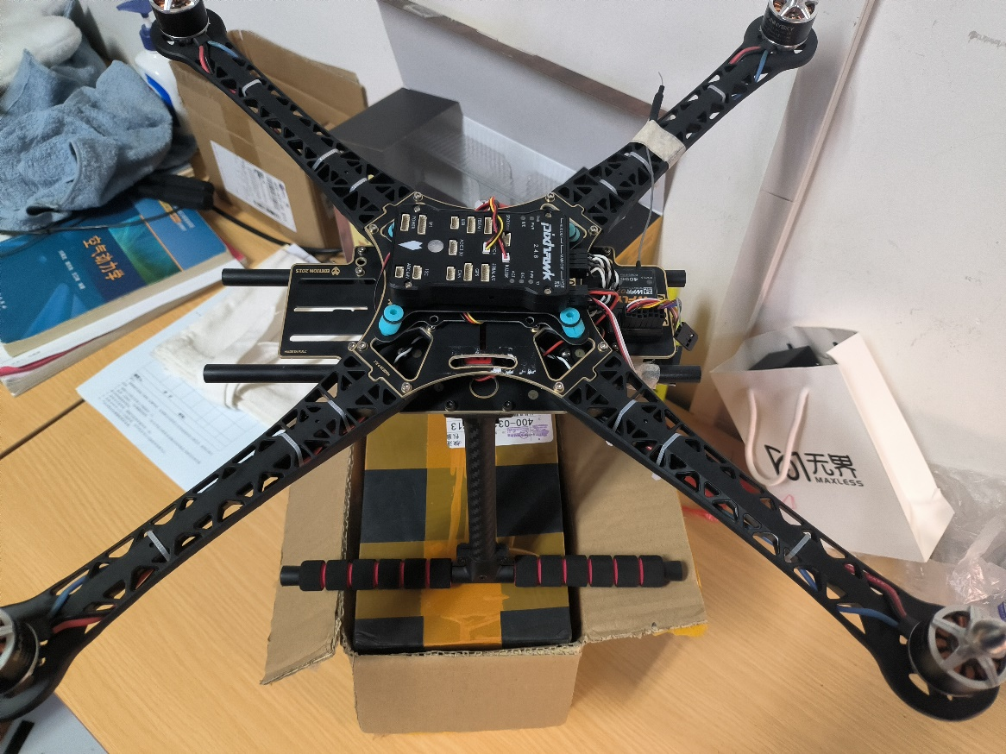
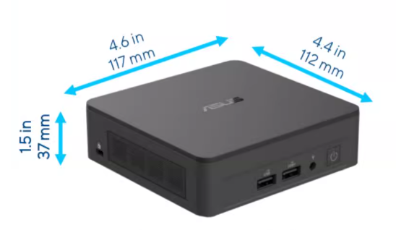
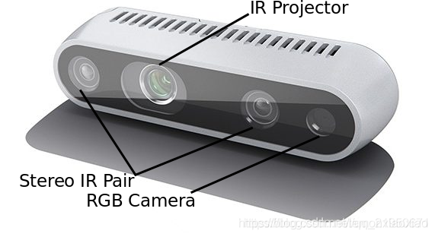
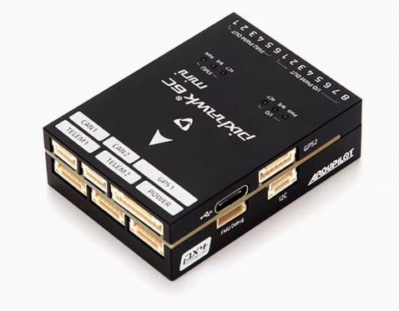







INTER NUC
RealSense D435i
类别 | 型号 | 单价
机载电脑 | INTER NUC | 2899
双目相机 | RealSense D435i | 2450
飞控 | Pix mini 6C | 699
内存条 | 三星 DDR4 16G | 212
固态硬盘 | 500G M.2固态硬盘 | 259
Pix mini 6C
6519

Slide 6
ROS
Gazebo
VIO
Image_data
Pose
IMU_data
Grid_map
PX4
Traj_server
Rotors_cmd
Pose_cmd

Slide 7
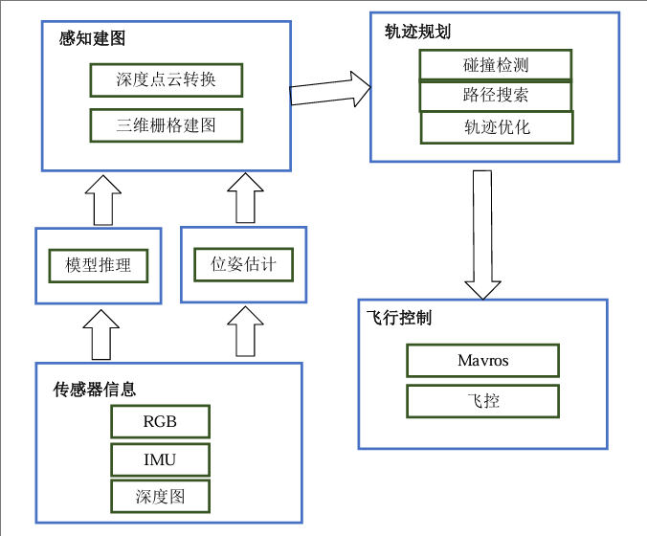
ROS
传感器信息
VIO
位姿估计与建图
Image
神经网络
IMU
位姿预测
飞行控制
轨迹规划
外环控制
碰撞检测
内环PX4
姿态控制
路径搜索
轨迹优化

Slide 8
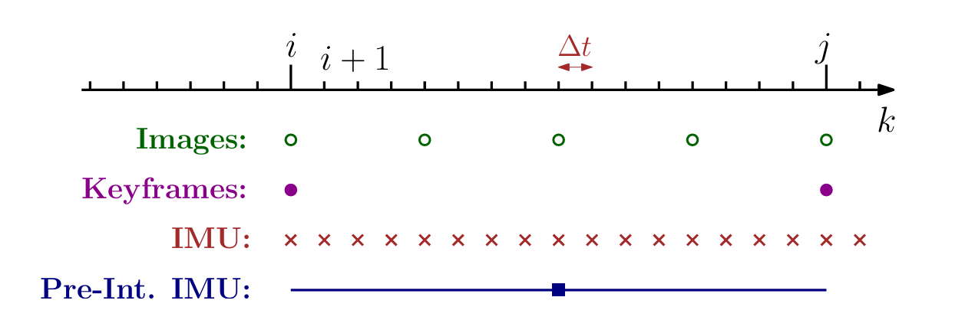
图像普通帧
图像关键帧
IMU
IMU预积分

Slide 9
RGB Image→角点检测与特征点提取→RANSAC剔除外点→光流跟踪特征点运动
视觉前端
双目相机
Shi-Tomasi 角点检测与特征提取
Left_Image
Right_Image
光流跟踪
特征点运动
RANSAC剔除外点

